Slide 1



БОЈЕЊЕ ПРЕПАРАТА
ПРОСТО
СЛОЖЕНО
-Простим бојењем се визуелизује посматрани мо и користи се када су облик, величина и распоред довољни за даљи дијагностички поступак (бактерија/квасац)
или бојење капсуле.
ПРИМЕЊУЈЕ СЕ ЈЕДНА БОЈА
МОНОХРОМАТСКА
МЕТАХРОМАТСКА
-У свим осталим случајевима
-Визуелизација капсула, спора, фимбрија, метахроматичних гранула, грађа ћелијског зида...(специјална/диференцијална)
ПРИМЕЊУЈУ СЕ ДВЕ ИЛИ ВИШЕ БОЈА
1. СУКЦЕСИВНА
2. СИМУЛТАНА
ДИФЕРЕНЦИЈАЛНО
СПЕЦИЈАЛНО

Slide 2
СЛОЖЕНА БОЈЕЊА
БОЈЕЊЕ ПО GRAM-У
БОЈЕЊЕ ПО ZIEHL-NEELSEN-У И МОДИФИКОВАНО БОЈЕЊЕ ПО ZIEHL-NEELSEN-У
БОЈЕЊЕ ПО GIMESA
БОЈЕЊЕ ПО WIRTZ-У/SCHAEFFER-FULTON-У
БОЈЕЊЕ ПО ГРАМУ
сложено, сукцесивно, диференцијално!
НАЈВАЖНИЈЕ БОЈЕЊЕ У БАКТЕРИОЛОГИЈИ:
ЧЕСТО СЛУЖИ КАО ПРВА МЕТОДА У ИДЕНТИФИКАЦИЈИ НЕПОЗНАТЕ ВРСТЕ БАКТЕРИЈА
ЗНАЧАЈНО СУЖАВА ДИФЕРЕНЦИЈАЛНУ ДИЈАГНОЗУ И ИЗБОР ДИЈАГНОСТИЧКИХ ТЕСТОВА КОЈИ ЋЕ СЕ ДАЉЕ ПРИМЕНИТИ У ИДЕНТИФИКАЦИЈИ
ИЗБОР АНТИБИОТИКА
ТОК БОЛЕСТИ И МОГУЋЕ КОМПЛИКАЦИЈЕ

Slide 3
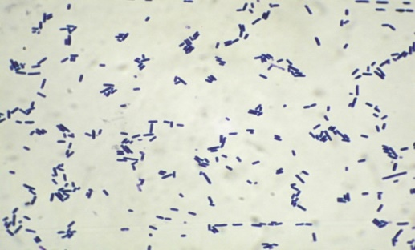
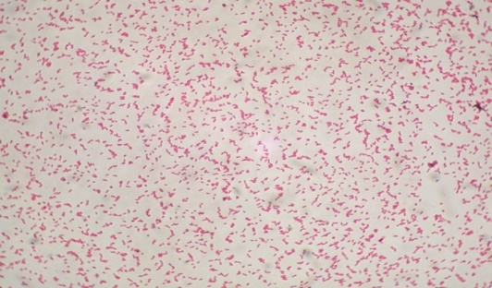
РЕЗУЛТАТ:
Грам + Грам -
Staphylococcus spp.
Streptococcus spp.
Enterococcus spp.
Micrococcus spp.
Lactococcus spp.
Peptostreptococcus spp.
Listeria spp.
Corynebacterium spp.
Bacillus spp.
Clostridium spp.
Erysipelothrix spp.
Lactobacillus spp.
Rhodococcus spp.
Aktinomicete
Moraxella spp.
Neisseria spp.
Escherichia coli Pasteurella spp.
Salmonella spp. Mannheimia spp.
Shigella spp. Bordetella spp.
Proteus spp. Francisella spp.
Pseudomonas spp. Vibrio spp.
Klebsiella spp. Campylobacter spp.
Yersinia spp. Helicobacter spp.
Brucella spp.
Acinetobacter spp.
Burkholderia spp.
Haemophilus spp.
Taylorella spp.
...Rodovi Borrelia, Treponema, Leptospira, Brachyspira, Mycobacterium, Mycoplasma, Chlamydophila, Chlamydia, Coxiella, Anaplasma, Erlichia...

Slide 4
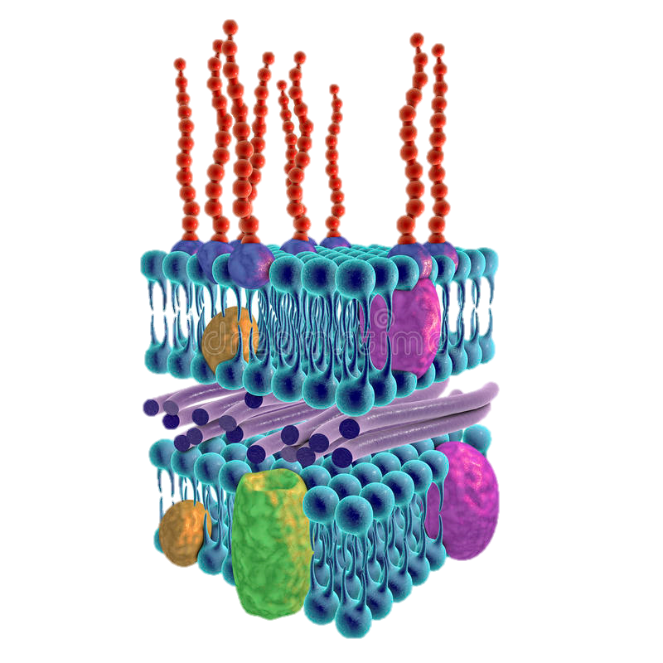
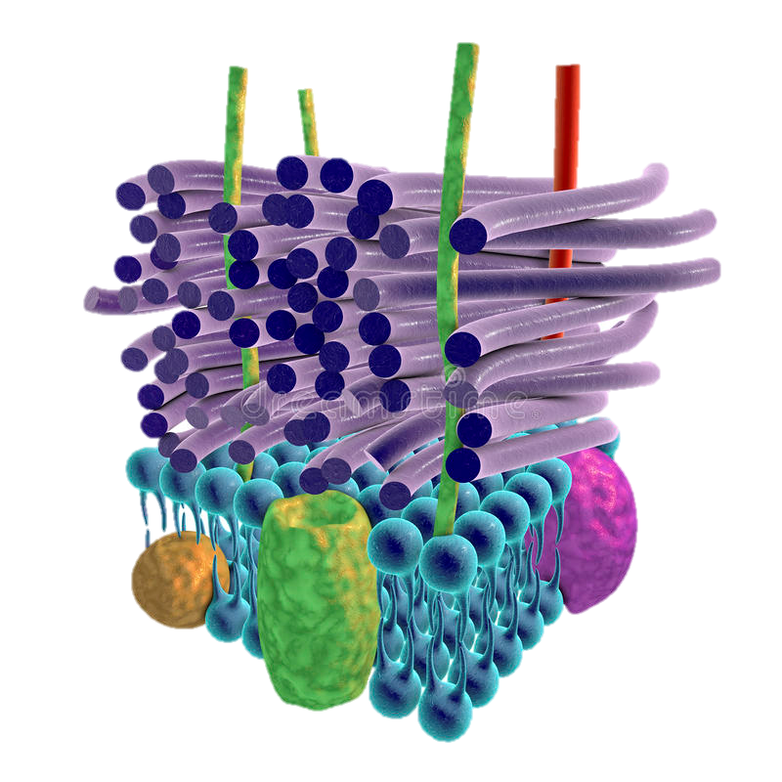
ГРАМ - ПОЗИТИВНЕ ГРАМ - НЕГАТИВНЕ

Slide 5
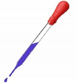
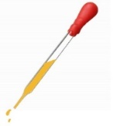
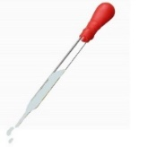

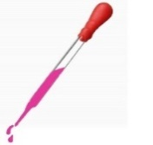
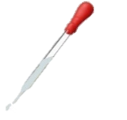






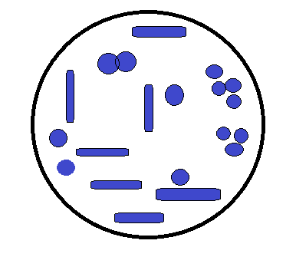
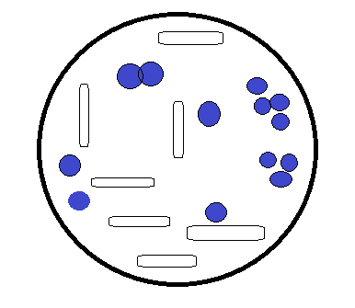
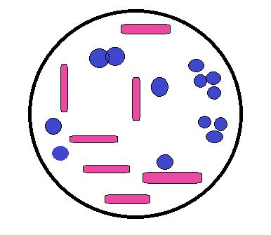

ПОСТУПАК:
Генцијана љубичасто – примарна боја (2-3 минута)
Лугол – штав (1-2 минута)
Алкохол (96%)
Вода
Карбол фуксин – секундарна боја (15-30 секунди)
Опрати (вода)
ПРИНЦИП:

Slide 6
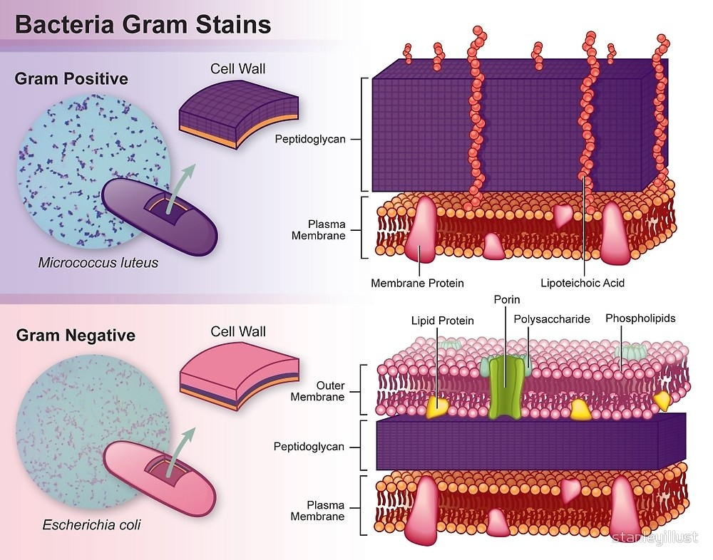
Танак ћелијски зид...
Грам варијабилност...
Модификације...

Slide 7
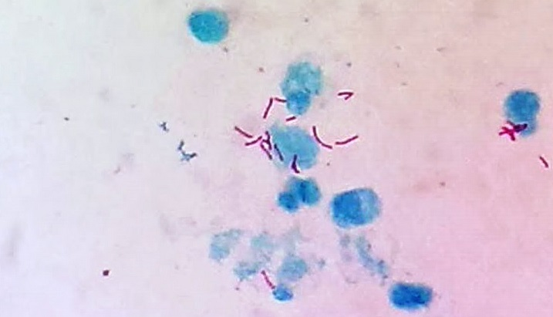
БОЈЕЊЕ ПО ZIEHL-NEELSEN-У
Ацидоалкохорезистентне бактерије
Родови Мycobacterium и
Brucella (модификовано бојење по Ziehl – Neelsen –у)
Карбол фуксин
Вода
Kисели алкохол
Метиленско плаво
БОЈЕЊЕ ПО ГИМЗИ
DIFF-QUICK
ИНДИРЕКТНО (НЕГАТИВНО) БОЈЕЊЕ

Slide 8
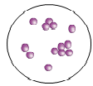


МЕТОДА БОЈЕЊА | ВРСТА БОЈЕЊА | СВРХА БОЈЕЊА | РЕЗУЛТАТ БОЈЕЊА | ИЗГЛЕД БАКТЕРИЈА НА МИКРОСКОПУ
Метиленско плаво | Просто монохроматско | Брза визуелизација облика бактерија и откривање присуства квасаца | Плаво обојене бактерије и квасци
Полихромно метиленско плаво | Просто метахроматско | Откривање присуства капсуле | Плаве бактерије окружене ружичастом капсулом
Разблажени карбол фуксин | Просто монохроматско | Бојење бактерија које теже примају боју | Црвено до ружичасто обојене бактерије

Slide 9


МЕТОДА БОЈЕЊА | ВРСТА БОЈЕЊА | СВРХА БОЈЕЊА | РЕЗУЛТАТ БОЈЕЊА | ИЗГЛЕД БАКТЕРИЈА НА МИКРОСКОПУ
Бојење по Граму | Сложено Сукцесивно Диференцијално | Разликовање Гр + и Гр - на основу грађе ћел. зида (+облик, распоред, величина) | Плаво (љубичасто) обојене Гр + Црвено (ружучасто) обојене Гр -
Бојење по Ziehl-Neelsen-у | Сложено Сукцесивно Диференцијално | Разликовање ацидоалкохорезистентних (Mycobacterium spp.) од осталих врста бактерија | Црвено обојене ААР бактерије, плаво обојене све остале бактерије и околно ткиво
Модификовани Ziehl-Neelsen | Сложено Сукцесивно Диференцијално | Разликовање ацидоалкохорезистентних (Brucella spp.) од осталих врста бактерија | Црвено обојене ААР бактерије, плаво обојене све остале бактерије и околно ткиво

Slide 10



МЕТОДА БОЈЕЊА | ВРСТА БОЈЕЊА | СВРХА БОЈЕЊА | РЕЗУЛТАТ БОЈЕЊА | ИЗГЛЕД БАКТЕРИЈА НА МИКРОСКОПУ
Wirtz/Schaeffer-Fulton | Сложено Сукцесивно Специјално | Откривање присуства спора | Зелено обојене споре, црвено обојена спорангија
Giemsa | Сложено Симултано | Бојење неких рикеција и хламидија и спиралних бактерија Откривање присуства капсуле | Плаве бактерије;Капсуле -необојена зона оивичена црвеном линијом
Нигрозин Туш | Индиректно | Визуелизација бактерија које теже примају боју (спиралне);Бојење капсуле | Необојене бактерије на сивој/црној позадини

